Slide 1
Шоттар жүйесі және екі жақты жазу
Лекция 4

Slide 2
Қарастырылатын сұрақтар:
Бухгалтерлік шоттардың құрылымы мен мазмұны.
Активтік және пассивтік шоттар.
Шоттардың түрлері.
Екі жақты жазу жүйесі.
Типтік шоттар жоспары, оның құрылымы.
Айналым ведомосы, оның мәні және құрастырылуы.

Slide 3
1 Бухгалтерлік шоттардың құрылымы мен мазмұны
Бухгалтерлік шоттар – кәсіпорын мүлкінің және олардың құрылу көздерінің құрамында болып жататын өзгерістерді ағымда есепке алу үшін арналған шоттар.
Өзгерістер екі түрлі болады: көбею және азаю. Сондықтан шоттар шаруашылық құралдары мен олардың құрылу көздерінің құрамындағы көбеюі және азаюы жеке есепке алуға болатындай етіп құралған.
Шоттың сол жағы «дебет», ал оң жағы «кредит» деп аталады. Олар латын сөздерінен шыққан «debet» - берешек, «kredit» - сену деген сөздерінен шыққан.
Шоттарды активтің, міндеттемелердің және капиталдың, сонымен қатар табыстар мен шығындардың әрбір түріне ашады.
Сондықтан шоттар активтік және пассивтік болып екіге бөлінеді.

Slide 4
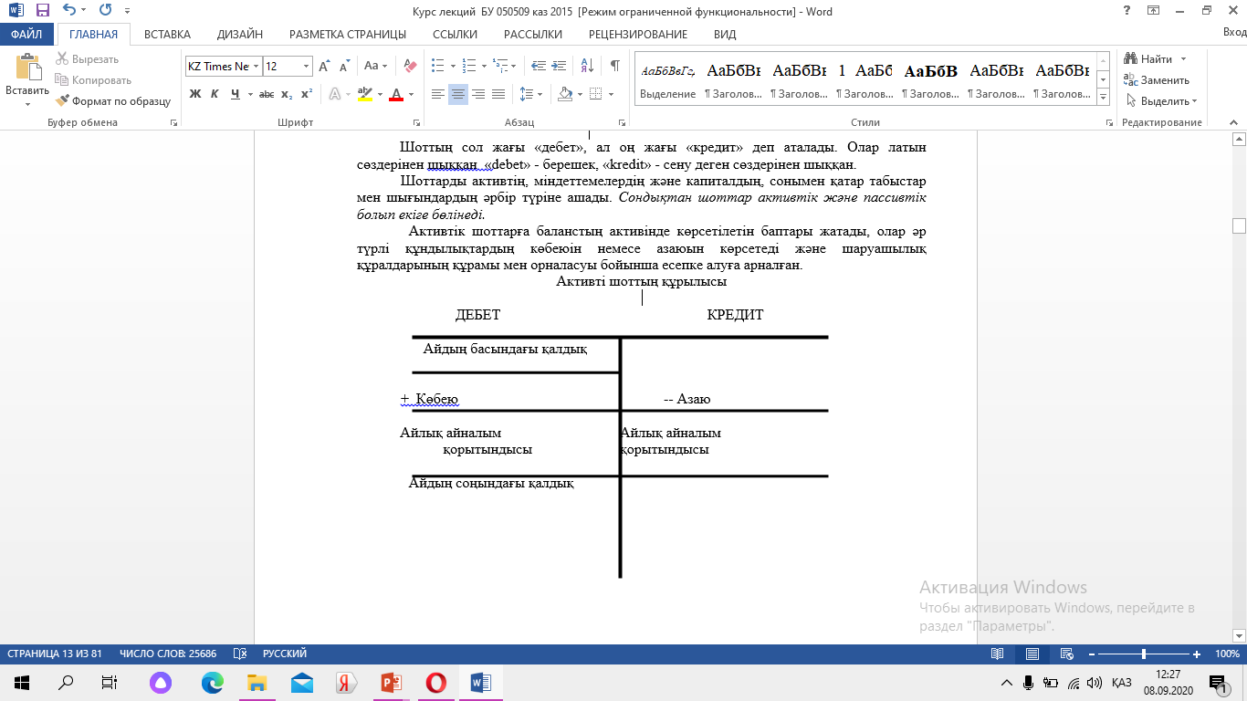
Активтік шоттарға баланстың активінде көрсетілетін баптары жатады, олар әр түрлі құндылықтардың көбеюін немесе азаюын көрсетеді және шаруашылық құралдарының құрамы мен орналасуы бойынша есепке алуға арналған.
Активті шоттың құрылысы

Slide 5
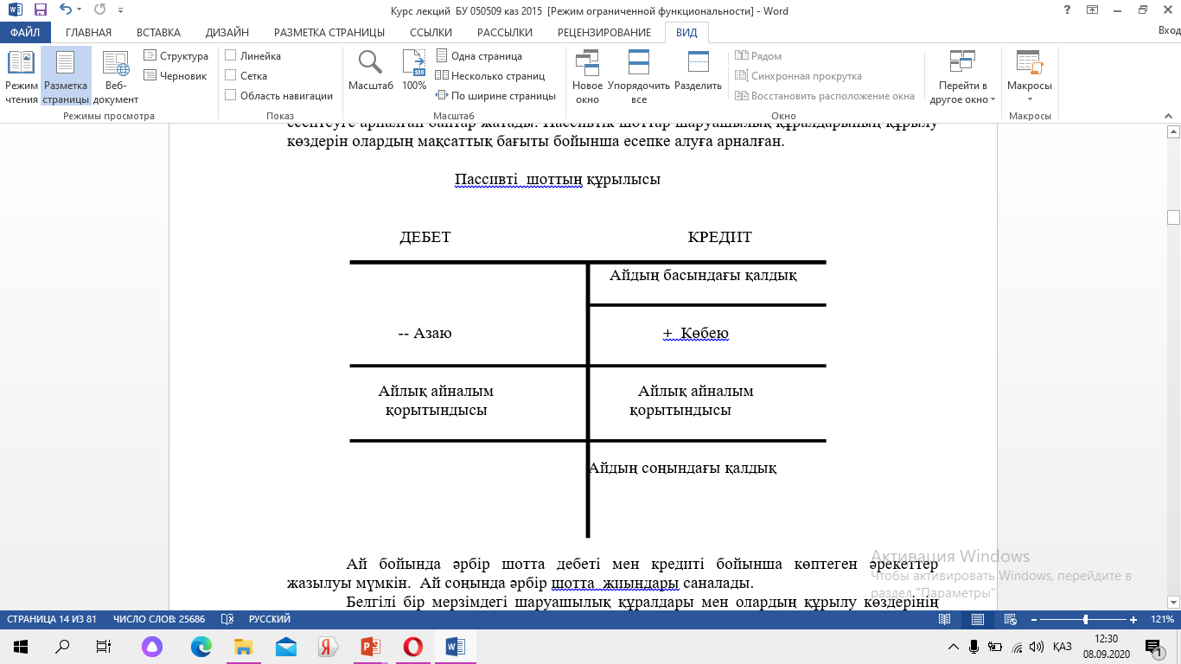
Пассивтік шоттарға баланстың пассивінде көрсетілетін қаржыландыру қорларын есептеуге арналған баптар жатады. Пассивтік шоттар шаруашылық құралдарының құрылу көздерін олардың мақсаттық бағыты бойынша есепке алуға арналған.
Пассивті шоттың құрылысы

Slide 6
Ай бойында әрбір шотта дебеті мен кредиті бойынша көптеген әрекеттер жазылуы мүмкін. Ай соңында әрбір шотта жиындары саналады.
Белгілі бір мерзімдегі шаруашылық құралдары мен олардың құрылу көздерінің жағдайы жөніндегі шоттардағы мәліметтер қалдық немесе сальдо (итальянша есеп айырысу, қалдық деген мағынаны білдіреді) деп аталады.
Ай бойы жүргізілген әрекеттердің жазуларының жиынтық сомасы айналым деп аталады.
Шоттың дебеті бойынша есепке алынған айналым дебеттік, ал кредиті бойынша есепке алынған айналым кредиттік деп аталады.
Активтің шоттары бойынша ай соңындағы қалдықты анықтау үшін бастапқы қалдыққа дебеттік айналымды қосып, кредиттік айналымды алып тастау керек және алынған қалдықты шоттың дебеті бойынша жазамыз:
Қ = Қ + Д - К (1)
Қ - ай соңындағы қалдық;
Қ - бастапқы қалдық;
Д - дебеттік айналым;
К - кредиттік айналым.
Пассивтік шоттар бойынша ай соңындағы қалдығын анықтау үшін бастапқы қалдыққа кредиттік айналымды қосып, дебеттік айналымды алып тастау қажет, алынған қалдықты шоттың кредиті бойынша жазу керек:
Қ = Қ + К - Д (2)
Қ - ай соңындағы қалдық;
Қ - бастапқы қалдық;
К - кредиттік айналым.
Д - дебеттік айналым;

Slide 7
Екіжақты жазу әдісі
Екіжақты жазу - шаруашылық әрекеттерді бір мезгілде бірдей сомада екі шотта көрсету, яғни әрбір шаруашылық әрекеті екі рет тең сомамен бір шоттың дебетінде және басқа шоттың кредитінде жазылады.
Екі жақты жазу әдісімен шоттар корреспонденциясы және бухгалтерлік жазбалар сияқты ұғымдары тығыз байланысты.
Шоттар корреспонденциясы – бұл екі жақты жазу әдісі кезінде туындайтын шоттар арасындағы өзара тығыз байланыстылық, мысалы «Кассадағы ақшалар» және «Есеп айырысу шотындағы ақшалар», немесе «Жұмысшылармен төлемақы бойынша есеп айырысу» және «Кассадағы ақшалар», немесе «Шикізат пен материалдар» мен ««Алынуға тиісті шоттар»» және т.б.
Шаруашылық әрекеттерінің бір шоттың дебеті бойынша және басқа шотпен кредиті бойынша өзара тығыз байланыстылығын шоттар корреспонденциясы деп атаймыз.
Қатысатын шоттар санына қарай шоттар корреспонденциясы қарапайым (жай) және күрделі болып бөлінеді.

Slide 8
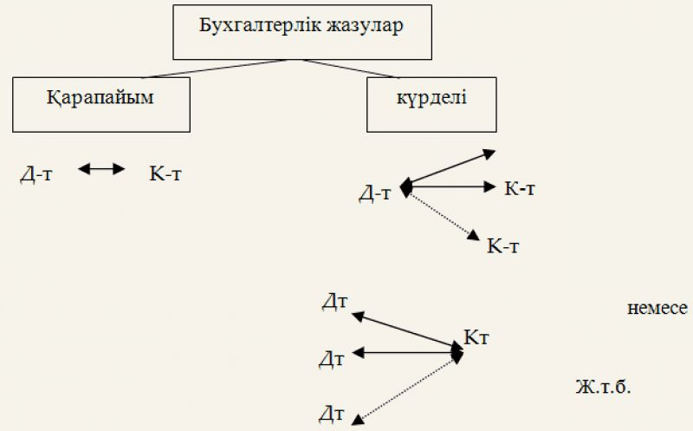
Бухгалтерлік жазулар

Slide 9
Шоттардың типтік жоспары
1- қысқа мерзімді активтер
2- ұзақ мерзімді активтер
3-қысқа мерзімді міндеттемелер
4- ұзақ мерзімді міндеттемелер
5- капитал мен резервтер
6- кірістер
7- шығыстар
8 өндірістік есеп шоттары

Slide 10
Жинақтау және талдау шоттары
Жинақтау шоттары дегеніміз шаруашылық құралдары мен олардың құрылу көздері, шаруашылық әрекеттерін жеке элементтерге бөлмей жалпылама көрсетуге арналған және тек ақшалай өлшемде ғана көрсетілетін шоттар.
Осындай шоттармен жүргізілетін есеп жинақтау есебі деп аталады.
Жинақтау есебінің ерекшелігі – ол тек ақшалай бірлікпен жүргізіледі және кәсіпорында бар материалдық құндылықтардың сомасы қандай, берешектің сомасы қандай екендігін көрсетеді.
Жалпылама мәліметтерді жинақтау шоттарының көмегімен, ал нақтыларын талдау шоттарының көмегімен алуға болады.
Жинақтау шоттары ақшалай өлшем бірлігімен көрсетілген экономикалық ұқсас топтары бойынша шаруашылық құралдары, міндеттемелері мен шаруашылық әрекеттері туралы жинақталған мәліметтерді береді.
«Талдау» атауы «синтез» сөзінен шыққан, біріктіру, жеке бөліктерді (элементтерді) бір бүтінге қосу деген мағынаны білдіреді.
Кәсіпорынның шаруашылық құралдарының және олардың құрылу көздерінің жекелеген түрлерінің құрамдас бөліктерін есепке алуға арналған шоттар талдау шоттары деп аталады. Ал осы шоттардың көмегімен жүргізілетін есеп талдау есебі деп аталады.
Талдау шоттарында есеп тек ақшалай өлшеуіштермен ғана емес, сонымен қатар заттай және еңбек өлшеуіштерімен де жүргізіледі. Бұл шоттардағы жазулар неғұрлым толық болады.

Slide 11
Талдау шоттары екі түрге бөлінеді:
- сандық-сомалық
- сомалық
Сандық-сомалық талдау шоттары материалдық құндылықтар шотын дамыту үшін материалдардың әрбір түрін ажырата отырып ашылады, өйткені оларды тек қана ақшалай түрде ғана емес, сонымен қатар заттай түрде де есептеуіміз керек.
Олардың формалары келесідей:
«Материалдар» шоты
КІРІС |  |  |  | ШЫҒЫС
Әрекет нөмірі | Саны (кг) | Бағасы (теңге) | Сомасы (теңге) | Әрекет нөмірі | Саны (кг) | Бағасы (теңге) | Сомасы (теңге)
Қалдық | 100 | 500 | 50 000
1 | 70 | 500 | 35 000 | 2 3 | 50 80 | 500 500 | 25 000 40 000
Айналым | 70 | 500 | 35 000 | Айналым | 130 | 500 | 65 000
Қалдық | 40 | 500 | 20 000

Slide 12
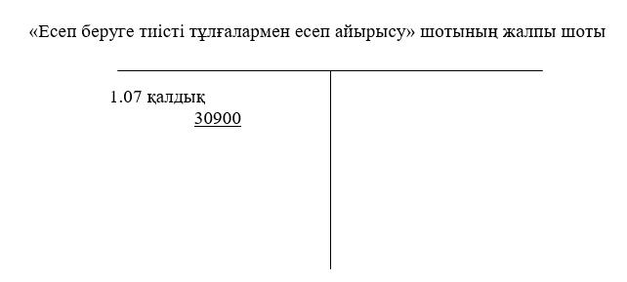
Және материалдарың басқа да түрлері бойынша осындай кестелер толтырылады.
Есеп айырысу жүргізілетін жинақтау шоттарының мазмұнын бөлшектеу үшін сомалық талдау шоттары жүргізіледі. Олардың формасы жинақтау шоттарының формасына ұқсас. Мысалы, «Есеп беруге тиісті тұлғалармен есеп айырысу» үшін әрбір есеп беруге тиісті тұлғаға жеке шоттар ашылады.
Мысалы, «Есеп беруге тиісті тұлғалармен есеп айырысу» шоты бойынша 2002 жылдың 1 шілдесіне 30900 теңге есепте тұр делік. Ол қойма меңгерушісі Орынтаев Қ.О. – 7300 теңге, агент Мұқажанова Т.Қ. – 12600 теңге және инженер Қасенов А.А.- 11000 теңге сомалары қарыздарынан тұрады.
Ол сызба түрінде былай көрсетіледі:

Slide 13
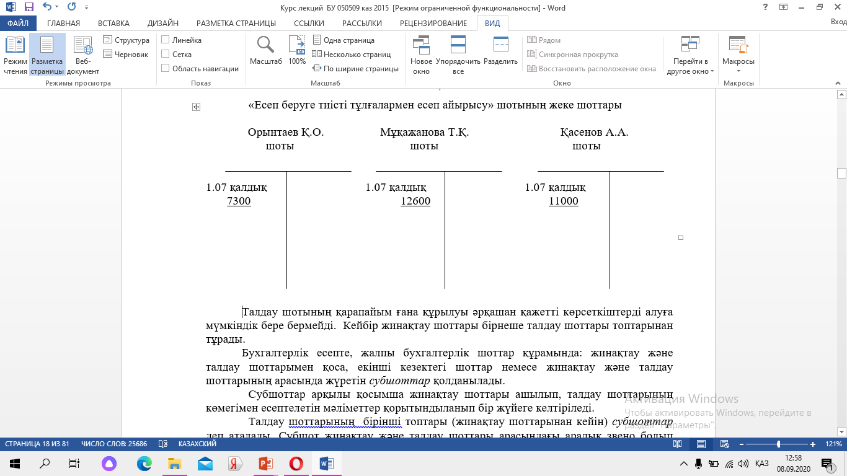

Slide 14
Субшоттар
Талдау шотының қарапайым ғана құрылуы әрқашан қажетті көрсеткіштерді алуға мүмкіндік бере бермейді. Кейбір жинақтау шоттары бірнеше талдау шоттары топтарынан тұрады.
Бухгалтерлік есепте, жалпы бухгалтерлік шоттар құрамында: жинақтау және талдау шоттарымен қоса, екінші кезектегі шоттар немесе жинақтау және талдау шоттарының арасында жүретін субшоттар қолданылады.
Субшоттар арқылы қосымша жинақтау шоттары ашылып, талдау шоттарының көмегімен есептелетін мәліметтер қорытындыланып бір жүйеге келтіріледі.
Талдау шоттарының бірінші топтары (жинақтау шоттарынан кейін) субшоттар деп аталады. Субшот жинақтау және талдау шоттары арасындағы аралық звено болып саналады. Олардың әрбіреуі бірнеше талдау шоттарын біріктіреді, бірақ өздері, өз кезегінде, бір жинақтау шотымен біріктіріледі. Кейде субшоттарды екінші кезектегі шоттар деп атайды, ол кезде жинақтау шоттары бірінші кезектегі шоттар деп аталынса, онда талдау шоттарын үшінші кезектегі шоттар деп атауымызға болады.
Осы орайда «Субшоттар не үшін керек?» деген сауал тууы мүмкін. Бұл сұраққа жауап беру үшін мына төмендегі мысалды қарастыруымыз керек.
Осы субшоттар жүйесі барлық кәсіпорындар үшін халық шаруашылығының қай саласында болмасын, бірдей етіп бекітіледі және кәсіпорын жұмысының көрсеткіштерін бір жүйеге келтіріп қорытындылауға мүмкіндік береді.

Slide 15
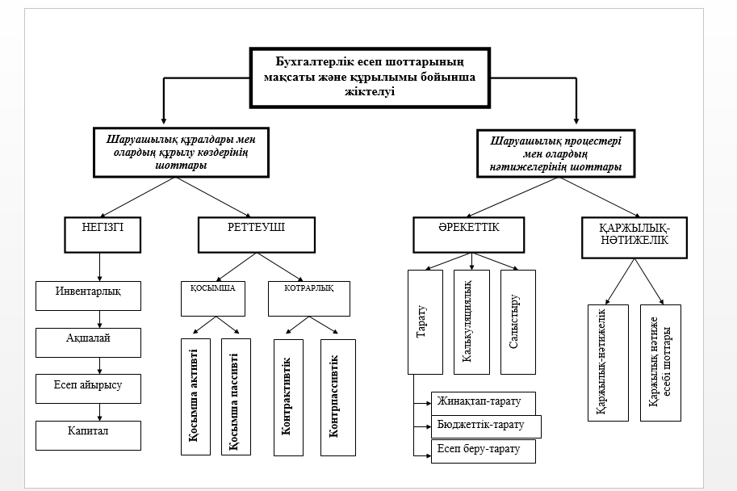
Шоттардың жіктелуі

Slide 16
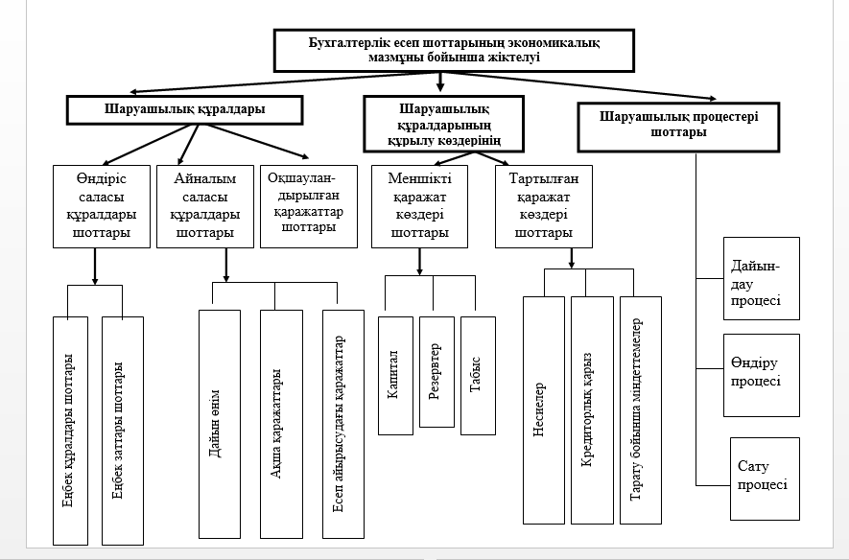

Slide 17
Шоттардың жіктелу белгілеріне байланысты сипаттамалары
№ р/р | Бухгалтерлік есеп шоттары | Мақсаты және құрылымы бойынша | Экономикалық мазмұны бойынша | Балансқа қатысы бойынша
1 | Материалдар | Негізгі, инвентарлық | Еңбек заттарын есептеуге арналған | Баланстық, активтік
2 | Жарғылық капитал | Негізгі. Меншікті капитал | Меншікті қаражат көздерін есептеуге арналған | Баланстық, пассивтік
3 | Кассадағы ақшалар | Негізгі, ақшалай | Айналым саласы құралдарын есептеуге арналған | Баланстық, активтік
4 | Есеп беруге тиісті тұлғалармен есеп айырысу | Негізгі, есеп айырысу | Айналым саласы құралдарын есептеуге арналған | Баланстық
5 | Негізгі құралдардың тозуы | Реттеуші, контрактивтік | Еңбек құралдарын есептеуге арналған | Баланстық, контрактивтік

Slide 18
Бақылау сұрақтары
Дайындау процесі әрекеттері есебі үшін қандай шоттар пайдаланылады?
Бухгалтерлік есеп әдісі элементі-бағалау дегенді қалай түсінуге болады?
Өндіріс процесі әрекеттері есебі үшін қандай шоттар пайдаланылады?
Бухгалтерлік есеп әдісі элементі-калькуляция дегенді қалай түсінуге болады?
Сату процесі әрекеттері есебі үшін қандай шоттар пайдаланылады?
Бухгалтерлік есеп шоттарын жіктеу қандай үш белгісі бойынша жіктеледі?
Шоттардың құрылым бойынша жіктелуі калай?
Шоттар құрылымы бойынша қандай топтарға, топ ішіліктерге және түрлерге бөлінеді?
Сипаттама беріңіздер:
    Негізгі шоттар;
    Реттеуші шоттар;
    Калькуляциялық шоттар;
    Салыстыру шоттары;
    Жинақтап-тарату шоттары.
Қаржы-нәтижелік шоттарғасипаттама беріңіздер.
Бухгалтерлік шоттары экономикалық мазмұны бойынша қандай бөлімдерге бөлінеді?
Бөлімдердің ішінде бухгалтерлік шоттары экономикалық мазмұндары бойынша қандай топтарға және түрлерге бөлінеді?
Баланстан тыс шоттардың мақсаты неде? Осы шоттарды жүргізу ерекшеліктері неде?
Бухгалтерлік есеп шоттарының үлгі жоспарына анықтама және сипаттама беріңіздер.
Бухгалтерлік есеп шоттарының үлгі жоспарынын бөлімдерін атаңыздар.
Активті және пассивті шоттардың атаулары мен шифрларын атаңыздар.

